Slide 1
מקהלת צדיקוב קיימה ביקור של 10 ימים ברוסיה בראשית אוגוסט 2019. מטרת הביקור: השתתפות בפסטיבל עולמי של מקהלות בו נטלו חלק 50 מקהלות מכל העולם ו-4 מקהלות מישראל (ביניהן מקהלת צדיקוב). במהלך הפסטיבל קיימה המקהלה 5 קונצרטים – 2 במוסקבה ו-3 בסנקט פטרברוג. הקונצרטים התקיימו לפני באולמות שונים ולפני קהלים מגוונים. שניים מהקונצרטים התקיימו לפני קהל יהדי: בבית הכנסת במוסקבה וב"יסוד" - מרכז תרבות וחברה בסנקט פטרבורג.בתמונות הבאות מספר תמונות מסיור המקהלה.

Slide 2
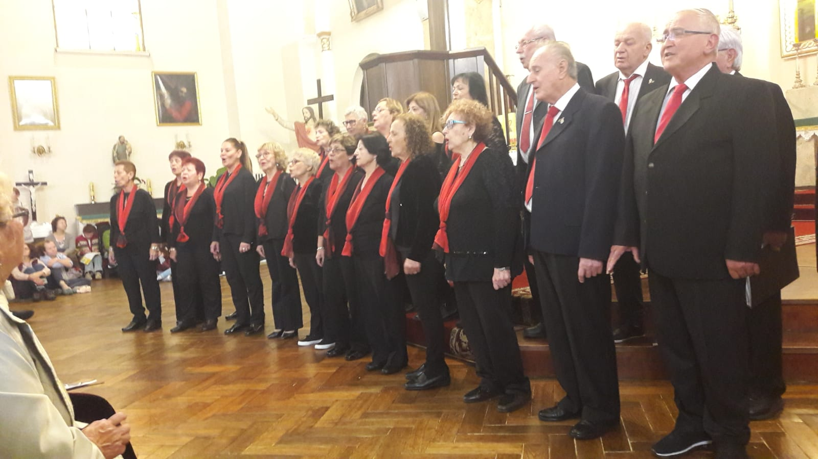
מקהלת צדיקוב בקונצרט לקהילה היהודית בסנקט פטרבוג. הקונצרט מתקיים ב"יסוד" – מרכז התרבות והחברה היהודי הגדול והמרכזי בעיר.

Slide 3
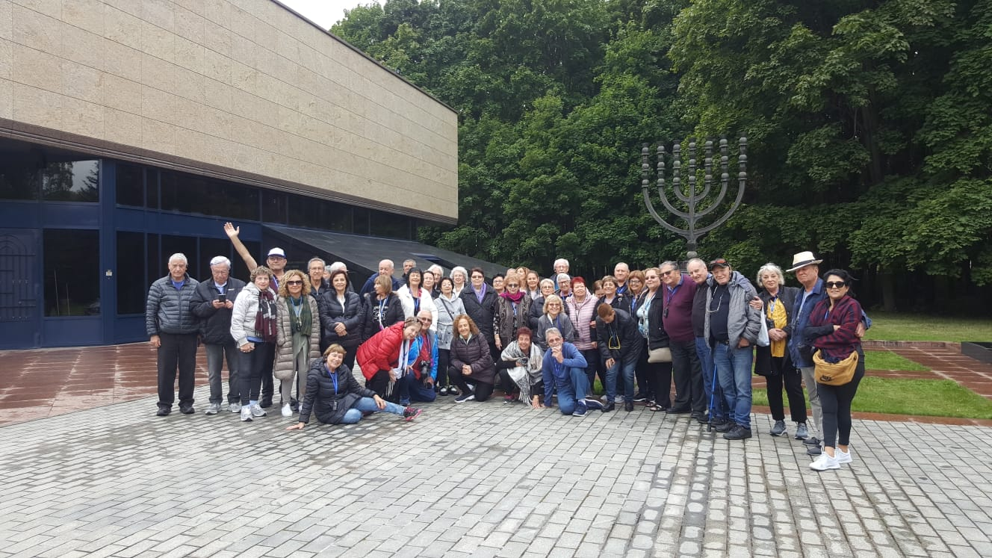
מקהלת צדיקוב בחזית בית הכנסת במוסקבה

Slide 4
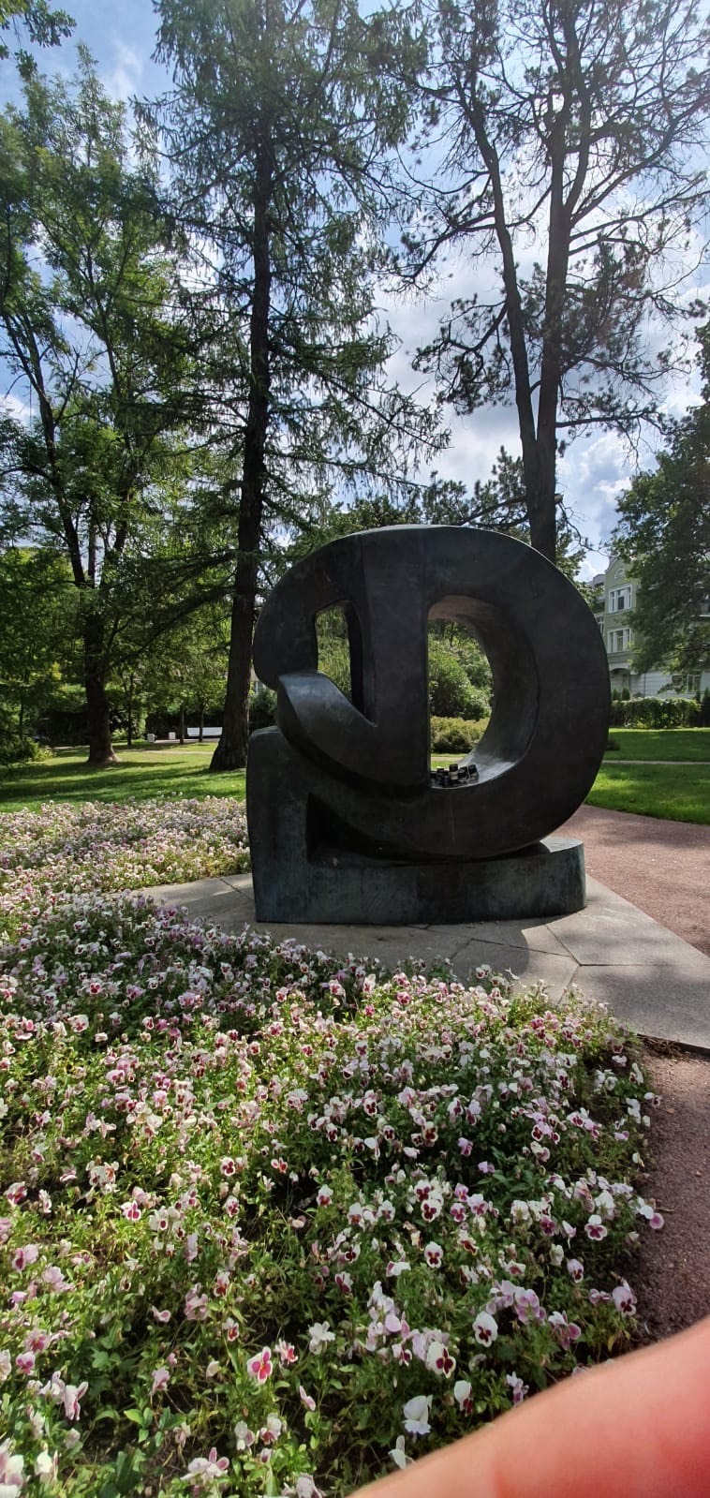
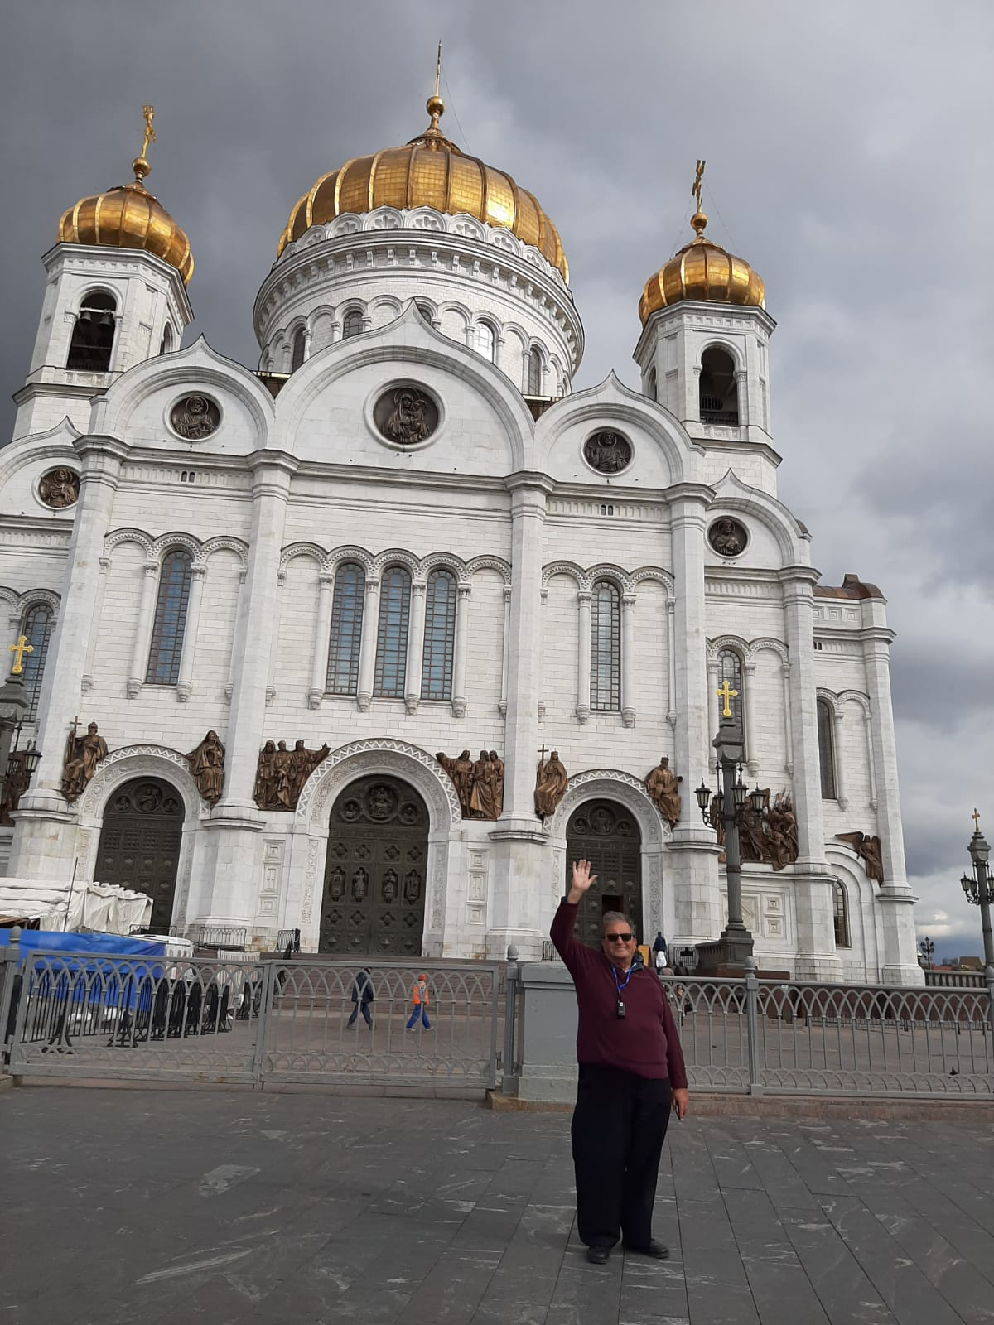
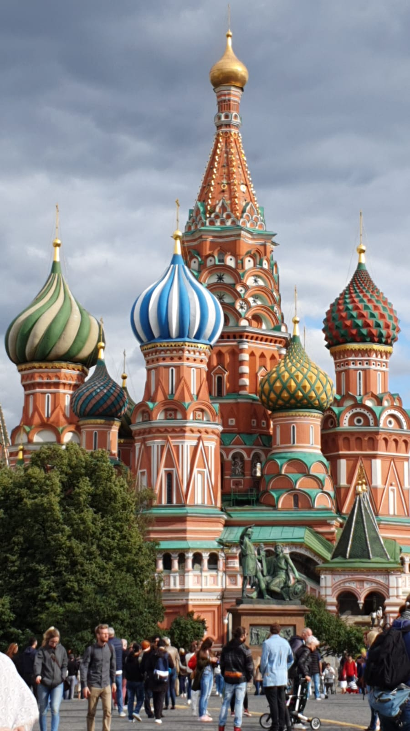
מנהל מקהלת צדיקוב – נסים קטלן מניף ידו לשלום בחזית כנסייה רוסית. ברקע: כנסיית וסילי הקדוש בכיכר האדומה במוסקבה ואנדרטת זיכרון לקרבנות השואה בפארק הניצחון בסנקט פטרבורג

